Slide 1
SAPONIN

Slide 2
PENDAHULUAN
Saponin merupakan glikosida glikon+aglikon (sapogenin)
Sapogenin terbagi 2
Sapogenin steroid
Sapogenin triterpenoid
Sifat Saponin
Membentuk buih bila dikocok dengan air
Berasa pahit menusuk dan menyebabkan bersin dan sering mengakibatkan iritasi terhadap selaput lendir
Dapat menghemolisis darah
Larut dalam air, metanol dan tidak larut dalam eter
Toksik terhadap ikan (hewan berdarah dingin)

Slide 3
Namanya diturunkan dari kemampuannya membentuk busa seperti sabun (SAPO) yang stabil dalam larutan berair.
Diproduksi oleh tanaman, bbrp hewan laut tgkt rendah, dan bbrp bakteri
Mengandung gula biasanya glukosa, galaktosa, asam glukoronat, xylosa, ramnosa yg terikat dgn aglikon hidrofobik
Struktur saponin yang sangat kompleks terjadi akibat bervariasinya struktur aglikon, sifat rantai samping, dan posisi penempelan gugus gula pd aglikon .

Slide 7
Contoh saponin steroid

Slide 8
Contoh saponin triterpenoid

Slide 9
Biosintesis saponin
Masih sedikit yang diketahui tentang enzim dan jalur biokimia yg terlibat dalam biosintesis saponin pada tingkat molekuler
Saponin triterpenoid disintesis dari asam mevalonat melalui jalur isoprenoid.

Slide 10
Berdasarkan struktur dari aglikon maka saponin dapat dibagi 2 golongan yaitu saponin netral yang berasal dari steroid dengan rantai samping spiroketal dan saponin asam yang mempunyai struktur triterpenoid.
Biosintesis saponin triterpenoid dan saponin steroid mempunyai titik tolak sama yaitu berasal dari asetat dan mevalonat. Rantai samping terbentuk sesudah terbentuknya squalen. Sebagian terjadi inti steroid spiroketal dan yang lain membentuk triterpenoid pentasiklik.

Slide 11
Pembentukan isopren aktif yang berasal dari asam asetat melalui asam mevalonat
Penggabungan ekor dan ekor dari unit C-15 menghasilkan triterpenoid dan steroid.
Saponin dengan triterpen diperoleh saat senyawa gula berikatan dengan senyawa terpenoid dan saponin dengan steroid diperoleh saat senyawa gula berikatan dengan steroid yang terbentuk.
Prinsip umum biosintesis dari beragam tipe saponin ini adalah :

Slide 12
(1) asam mevalonat, yang merupakan senyawa karbon yang disintesa dari asetil CoA,
(2) unit isoprenoid dibentuk dari mevalonat melalui pelepasan CO₂,
(3) enam unit isoprenoid mengadakan kondensasi untuk membentuk senyawa antara yaitu squalen,
(4) squalen mengalami siklasi untuk menghasilkan senyawa steroid dan triterpenoid,
(5) senyawa triterpenoid dan steroid akan berikatan dengan glukosa membentuk saponin.
Muray et al. (1996) dan Hopkins (1999) membagi biosintesa saponin dalam 5 tahap

Slide 13
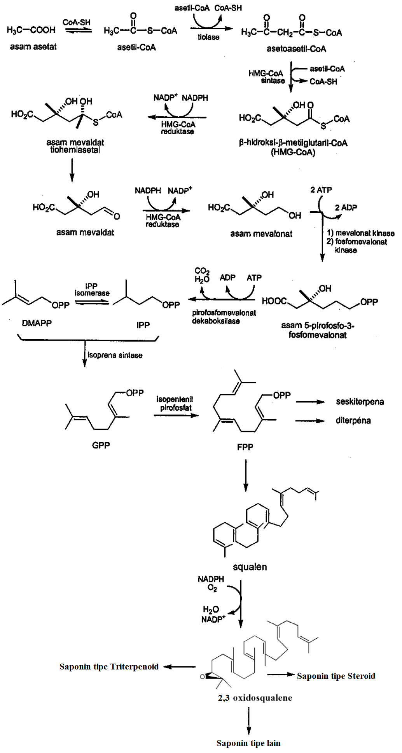
Proses biosintesis saponin

Slide 14
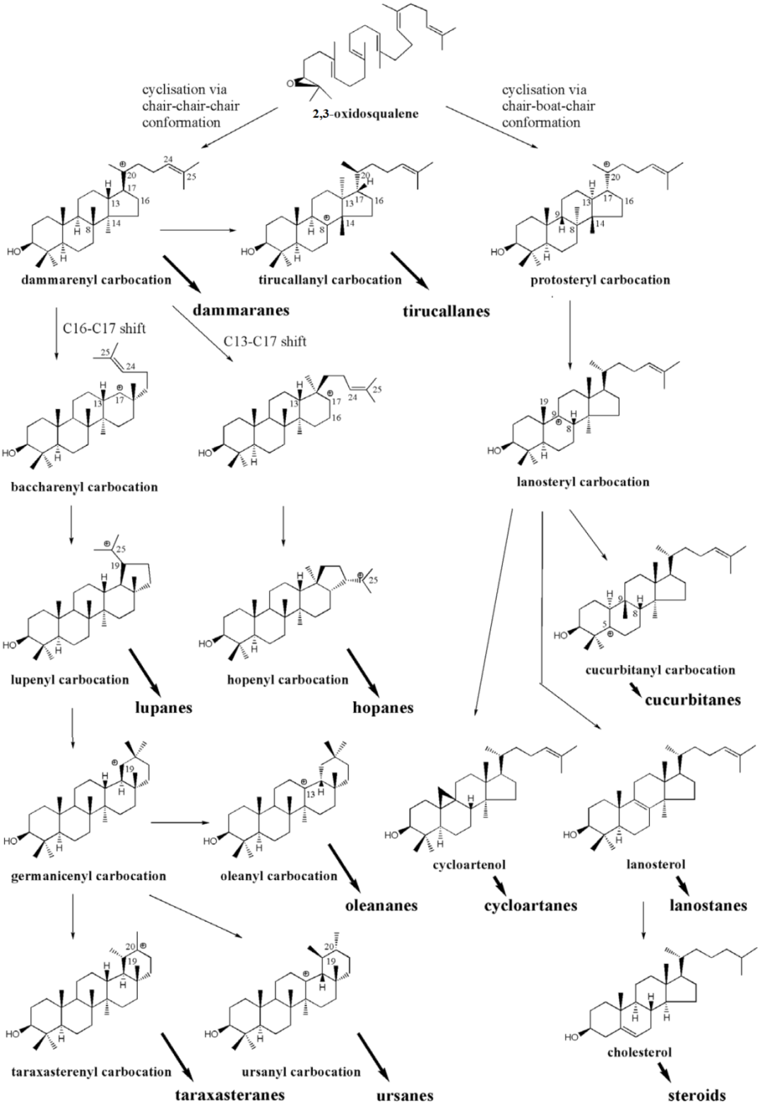
Siklasi 2,3- oxidosqualen dalam membentuk berbagai macam kerangkan saponin

Slide 15
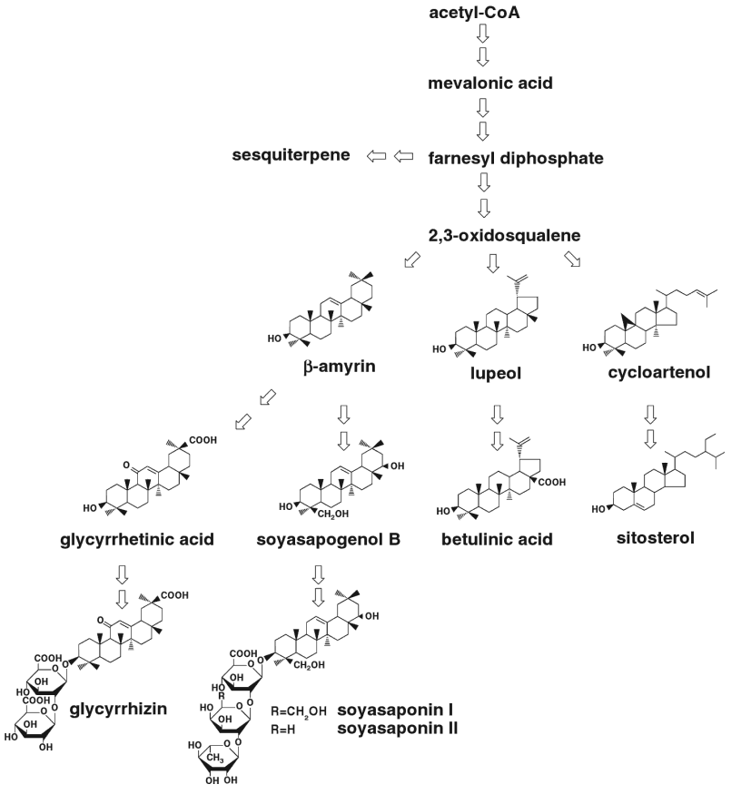
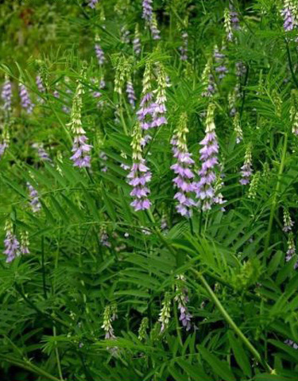
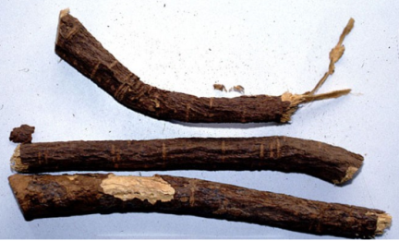
Biosintesis saponin triterpenoid dari tanaman Licorice

Slide 16
Kegunaan:
Bahan baku sintesis hormon steroid (aglikonnya : diosgenin, solasodin)
Dioscorea sp, Agave sp, Solanum sp, Costus sp.
Sebagai Obat :
Tonikum : Panax ginseng
Ekspektoran : Glycyrrhiza glabra
Diuretik : Orthosiphon stamineus
Bahan pencuci dan pengemulsi :
Sapindus rerak, Quallaia saponaria
Minuman: Smilax medica
Anti inflamasi (saponin kulit batang Kalopanax pictus)

Slide 17
Antispasmodik mis saponin pd Allium cepa
Antikanker mis saponin dr kedelai
Imunostimulator mis saponin pd Leguminosae
Antivirus mis.saponin dr Maesa lanceolata inhibits HIV-1 virus replication, probably by inhibiting HIV-1 protease activity
Anti diabet (saponin dari Platycodi Radix)

Slide 18
Sapogenin steroid dan sumber tanaman penghasil

Slide 19
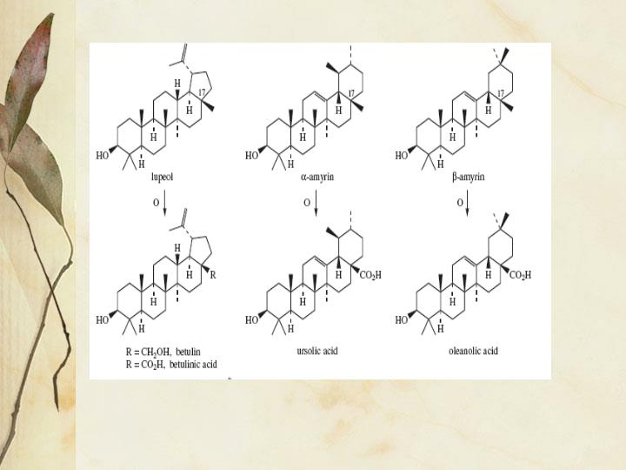
Saponin Triterpenoid

Slide 20
Contoh tanaman penghasil saponin triterpernoid
Binahong (Anredera cordifolia)
Pegagan (Centella asiatica)
Gynostemma pentaphyllum
Gambas (Luffa acutangula L. Roxb)

Slide 21
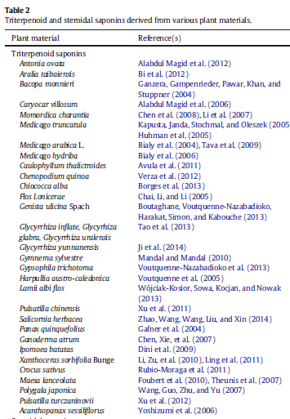
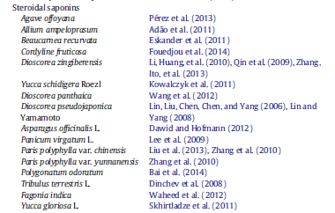

Slide 22
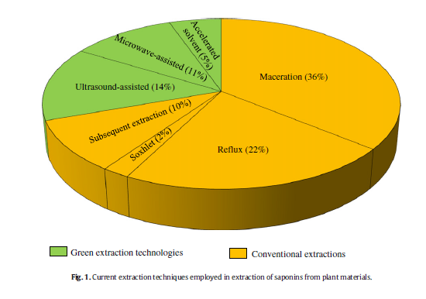
Ekstraksi
Cheok, C. Y., Salman, H. A. K., & Sulaiman, R. (2014). Extraction and quantification of saponins: A review. Food Research International, 59, 16–40. http://doi.org/10.1016/j.foodres.2014.01.057

Slide 23
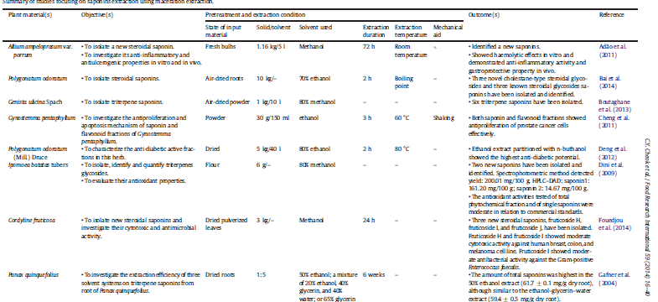
Maserasi

Slide 24
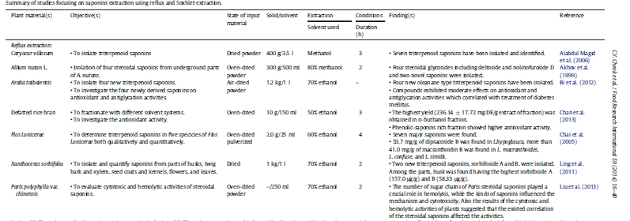
Refluks

Slide 25
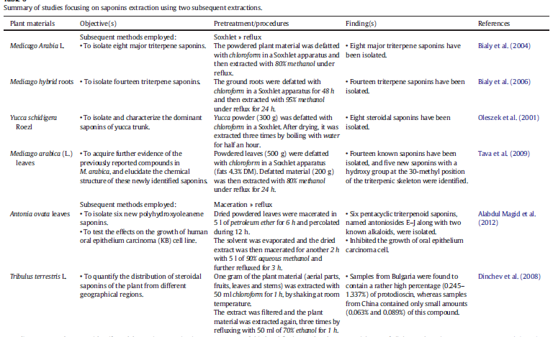
2 subsequent

Slide 26
ISOLASI SAPONIN
Secara umum : ekstraksi di awali dengan n-heksana utk melarutkan senyawa-senyawa non polar
Dilanjutkan dengan pelarut etanol atau metanol
Ekstrak yang dihasilkan di KLT dengan berbagai variasi eluen (mis n-heksana-etil asetat (8:2), (7:3), (6:4), dan kloroform-metanol (9:1), (8:2), (7:3), (6:4), (5:5))
Dipilih fase gerak yg mampu memisahkan noda terbaik
Dengan penampak noda LB akan diketahui adanya saponin (ungu lemah-merah ungu)
Ekstrak etanol di kromatografi kolom dengan fase gerak yang sama dgn hasil KLT misal kloroform-metanol (7:3), hasilnya dipantau dgn KLT dgn pengembang yg sama, penampak noda asam sulfat 50% v/v dlm metanol

Slide 27
Dilakukan kromatografi preparatif 2 arah mis dgn fs gerak I kloroform-metanol (7:3), fase gerak II n-heksana-etil asetat (3:7) untuk mendapatkan noda tunggal
Terhadap isolat dilakukan pemeriksaan karakteristik dgn spektrofotometer UV, penafsiran gugus-gugus dgn spektrofotometer IR (gugus hidroksil, ggs –CH alifatis, katan C=C, ggs C-O, dll)
Digunakan 1H NMR utk deteksi adanya proton
Pola kromatogram yang sama di satukan.
Fraksi yg diduga saponin dilakukan kromatografi preparatif , noda di semprot dgn LB. Noda yg terdeteksi saponin di kerok

Slide 28
IDENTIFIKASI
Uji Buih
Ekstrak sebanyak 0,3 gram dimasukkan tabung reaksi, kemudian ditambah air suling 10 ml, dikocok kuat-kuat selama kira-kira 30 detik. Tes buih positif mengandung saponin bila terjadi buih yang stabil selama lebih dari 30 menit dengan tinggi 3 cm di atas permukaan cairan.

Slide 29
Reaksi Warna
0,3 gram ekstrak dilarutkan dalam 15 ml etanol, lalu dibagi menjadi tiga bagian masing-masing 5 ml, disebut sebagai larutan IIA, IIB, dan IIC
a.Uji Liebermann-Burchard
Larutan IIA digunakan sebagai blanko, larutan IIB sebanyak 5 ml ditambah 3 tetes asam asetat anhidrat dan 1 tetes H2SO4 pekat, lalu dikocok perlahan dan diamati terjadinya perubahan warna. Terjadinya warna hijau biru menunjukkan adanya saponin steroid, warna merah ungu menunjukkan adanya triterpen steroid dan warna kuning muda menunjukkan adanya saponin jenuh.

Slide 30
b.Uji Salkowski
Larutan IIA digunakan sebagai blanko, larutan IIC sebanyak 5 ml ditambah 1 – 2 ml H2SO4 pekat melalui dinding tabung reaksi. Adanya steroid tak jenuh ditandai dengan timbulnya cincin warna merah.

Slide 31
Identifikasi sapogenin steroid/triterpenoid secara KLT
Ekstrak sebanyak 0,5 ml gram ditambah 5 ml HCL 2 N
Didihkan dan tutup dengan corong berisi kapas basah selama 2 jam untuk menghidrolisis saponin.
Setelah dingin, netralkan dengan ammonia,
Ekstraksi dengan 3 ml n-heksana sebanyak 3 kali,
Uapkan sampai tinggal 0,5 ml,
Totolkan pada pelat KLT.

Slide 32
Fase diam: Kiesel Gel GF 254
Fase gerak : n-heksana-etil asetat(4:1)
Penampak noda:
- Anisaldehida asam sulfat
- Antimon klorida
Adanya sapogenin ditunjukkan dengan terjadinya warna:
- merah ungu (ungu) → anisaldehida asam sulfat
- merah muda → antimon klorida

Slide 36
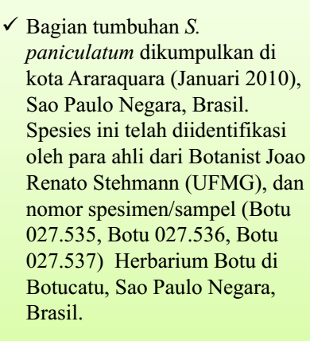
Bahan dan Alat

Slide 37
Ekstraksi dan Isolasi Daun dan Ranting S. paniculatum

Slide 38
Isolasi Ranting S. paniculatum

Slide 39
Isolasi Daun S. paniculatum

Slide 40
Komponen Kimia yg Diisolasi dari S. paniculatum

Slide 41
TERIMAKASIH

